Slide 1
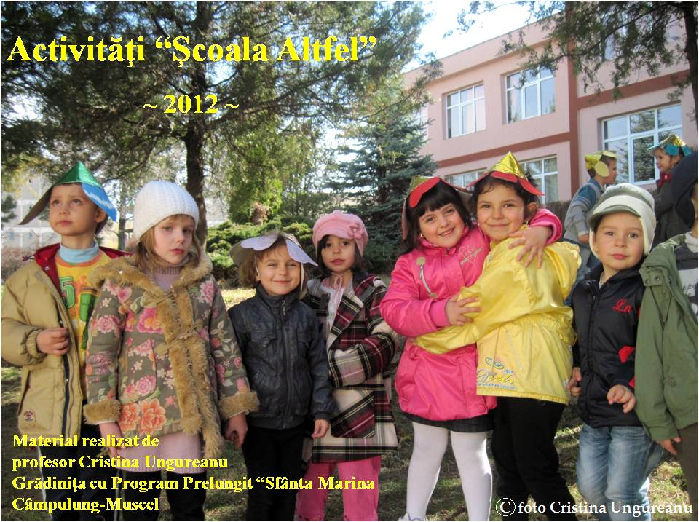

Slide 2
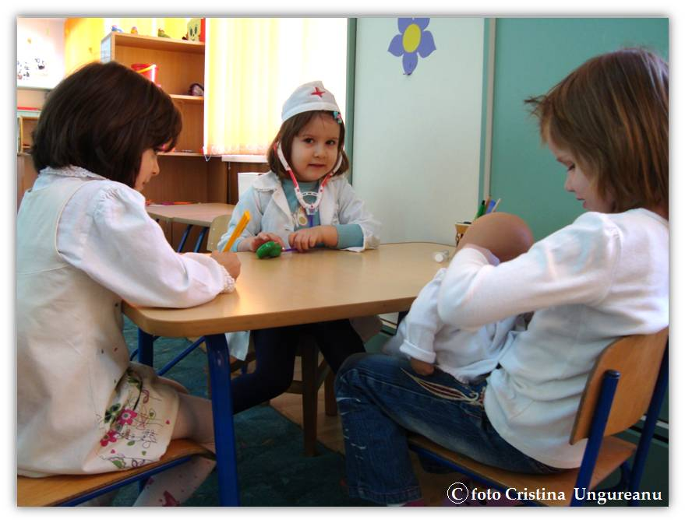
“LA MEDIC” – JOC DE ROL

Slide 3
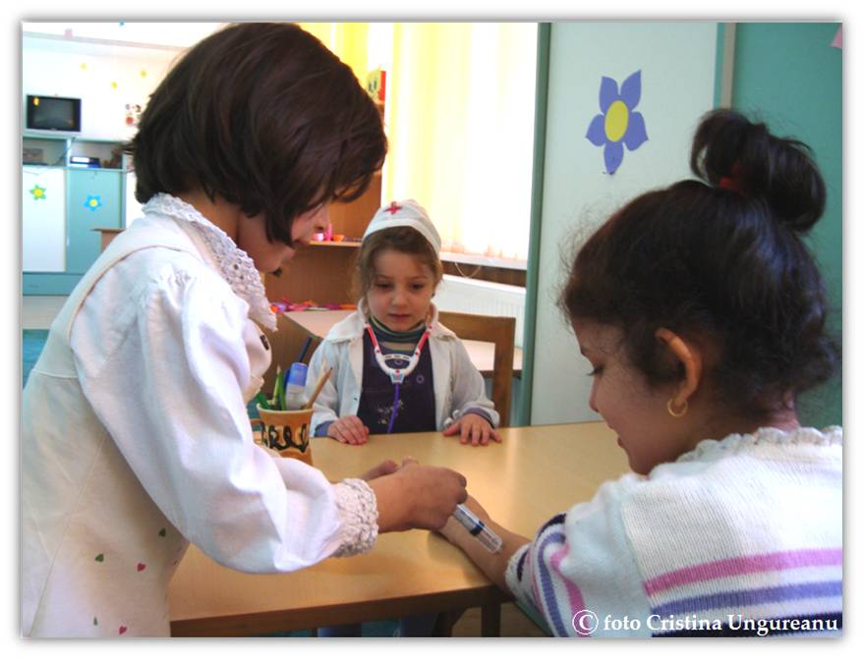

Slide 4
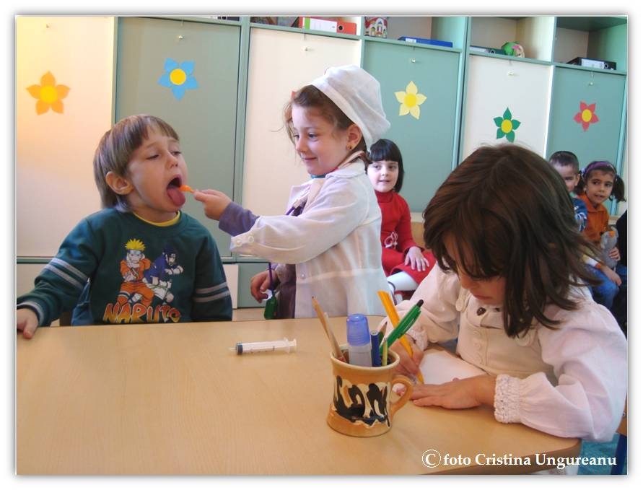

Slide 5
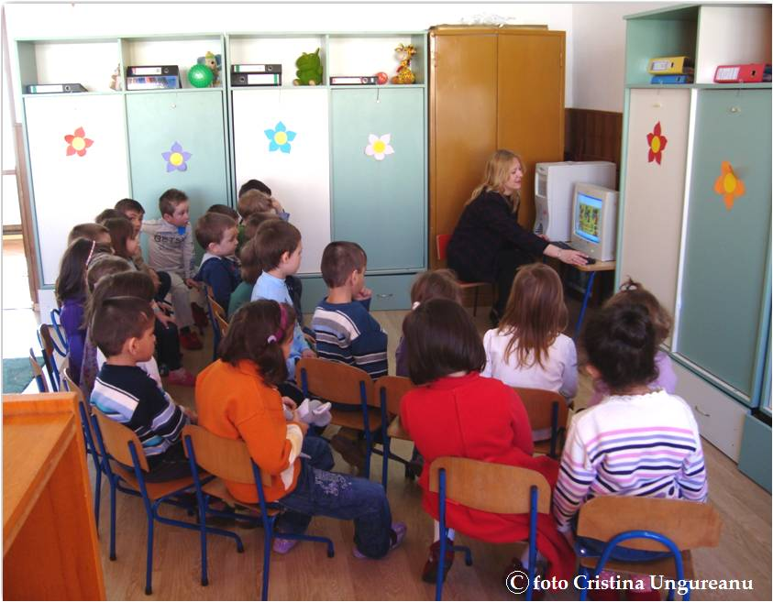
“CARTEA COPIILOR FRUMOȘI” – VIZIONARE

Slide 6
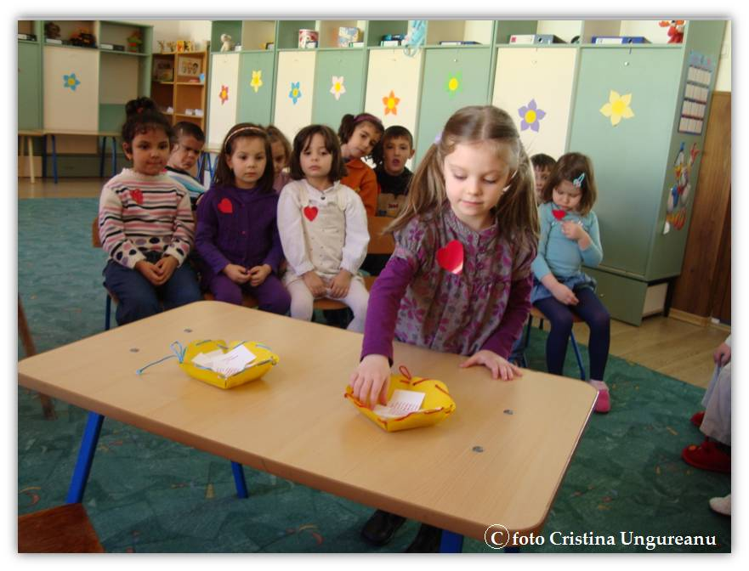
“RĂSPUNDE REPEDE ȘI BINE!” - CONCURS

Slide 7
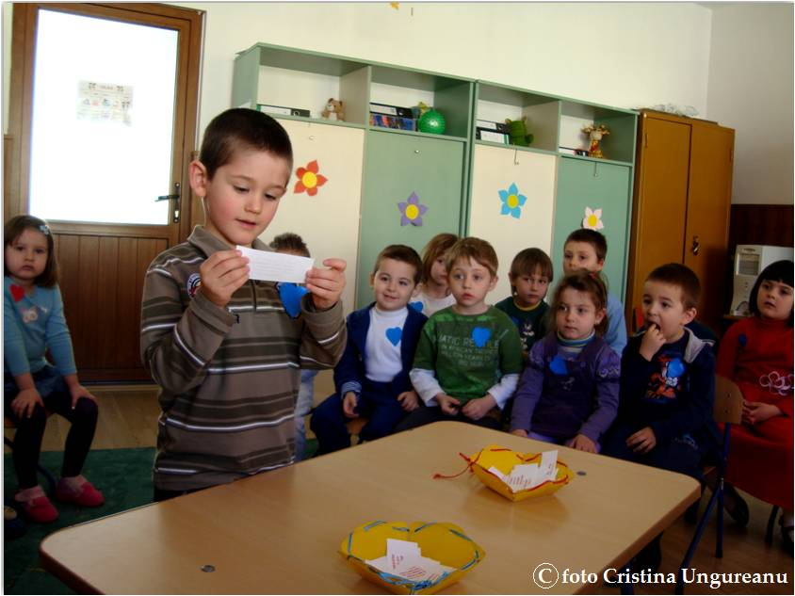

Slide 8
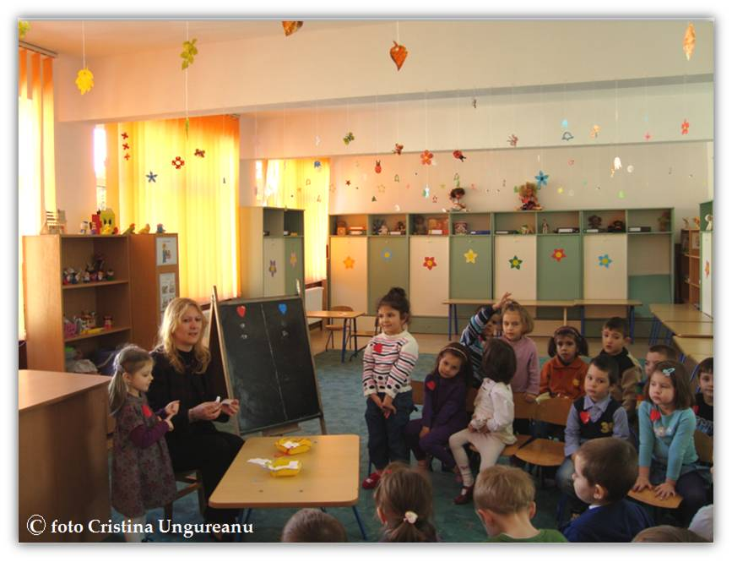

Slide 9
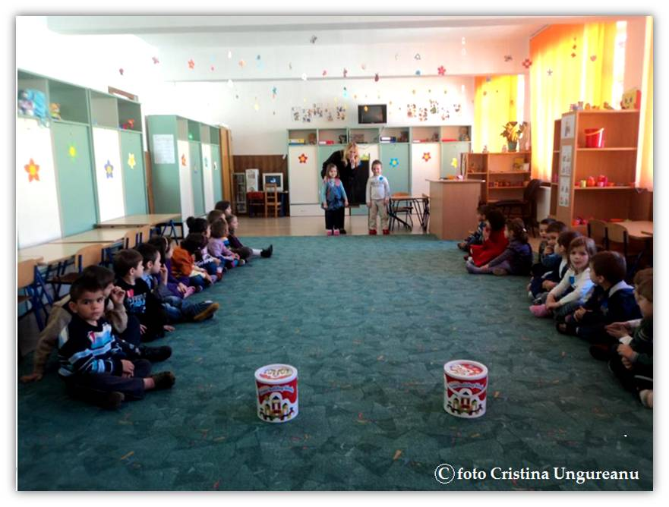
“CINE E CEL MAI RAPID?” - CONCURS SPORTIV

Slide 10
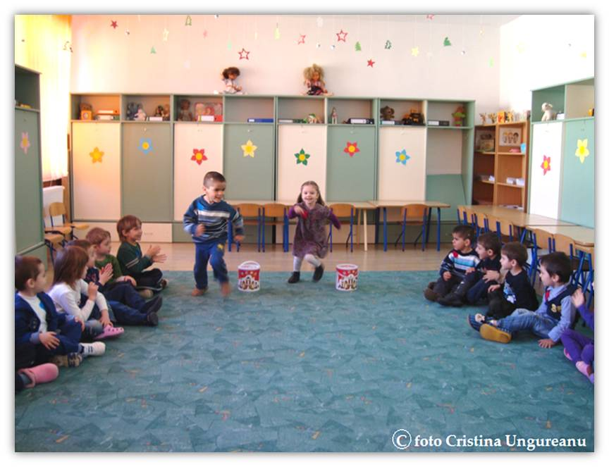

Slide 11
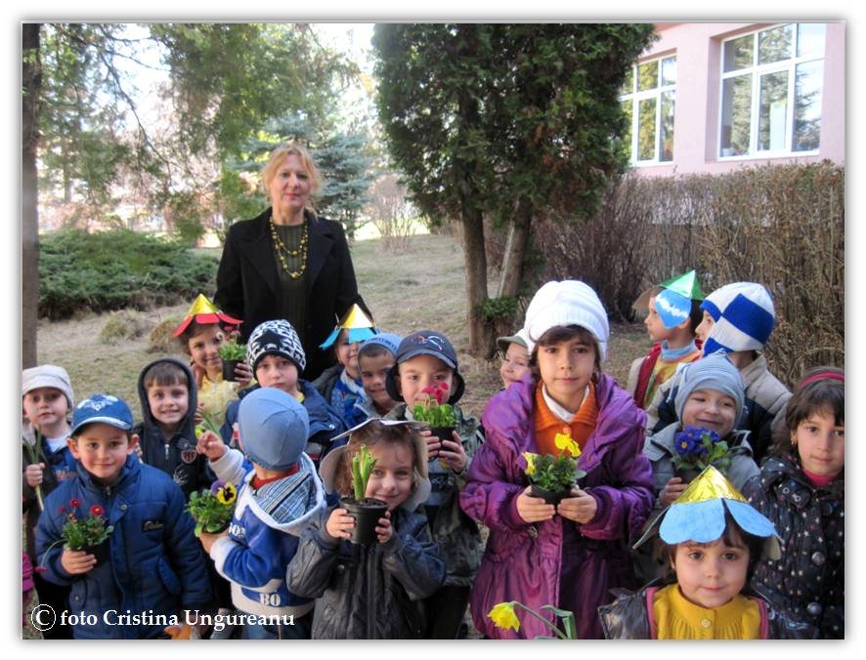
“PLANTĂM FLORI” – ACTIVITATE PRACTICĂ

Slide 12
